Slide 1
МІНІСТЕРСТВО ОСВІТИ І НАУКИ УКРАЇНИ
НАЦІОНАЛЬНИЙ ТЕХНІЧНИЙ УНІВЕРСИТЕТ УКРАЇНИ
«КИЇВСЬКИЙ ПОЛІТЕХНІЧНИЙ ІНСТИТУТ імені ІГОРЯ
СІКОРСЬКОГО»
Навчально-науковий інститут атомної та теплової енергетики
Кафедра інженерії програмного забезпечення в енергетиці
Методика забезпечення функціональної стійкості кіберзахисту систем керування базами данних
Виконала: Керівник:
Студентка групи ТВ-42мп доцент
Плачинда Маргарита Володимирівна Шуклін Герман Вікторович
м. Київ - 2025

Slide 2
Постановка задач
Мета роботи - розробка веб-застосунку для забезпечення функціональної стійкоскі кіберзахисту системи керування базами даних.
  Проаналізувати існуючі методи кіберзахисту системи керування БД.
  Розробити архітектури веб-застосунку.
  Реалізувати модуль перевірки SQL-запитів на основі правил і ML-моделі.
  Створити модуль симуляції атак та моніторингу в реальному часі.
  Провести дослідження ефективності розробленої системи.

Slide 3
Опис предметної області
Предметна область охоплює процеси взаємодії користувача з системами керування базами даних у контексті аналізу й оцінювання SQL-запитів та поведінки бази даних під час навантаження. Центральним елементом є можливість підключення до зовнішніх реальних баз, отримання їхньої структури та автоматичне формування на основі цих даних різноманітних SQL-запитів, що створюють репрезентативні датасети. У межах цієї області розглядається комбінований механізм перевірки запитів, який включає синтаксичний аналіз за правилами й машинне навчання для класифікації нормальних та підозрілих операцій. Також важливим аспектом є реєстрація всіх виконаних запитів, їх подальший аналіз, а також відображення ключових показників роботи системи в режимі реального часу. Окремим процесом предметної області є адаптивне оновлення моделі класифікації на основі нових логів і згенерованих датасетів, що забезпечує здатність системи самонавчатися й підтримувати свою ефективність у змінних умовах.

Slide 4
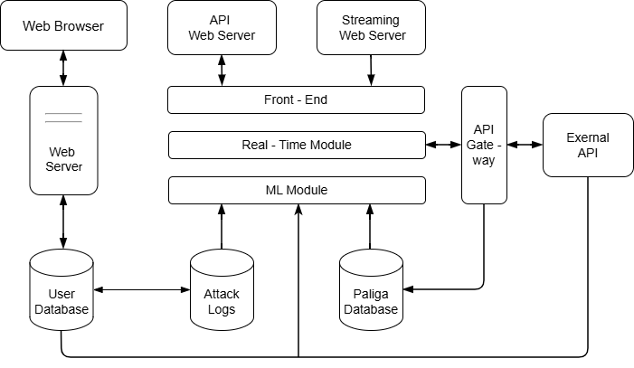
Архітектура системи

Slide 5
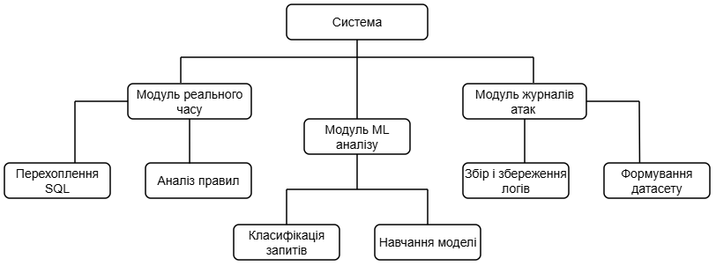
Концептуальна модель ситеми

Slide 6
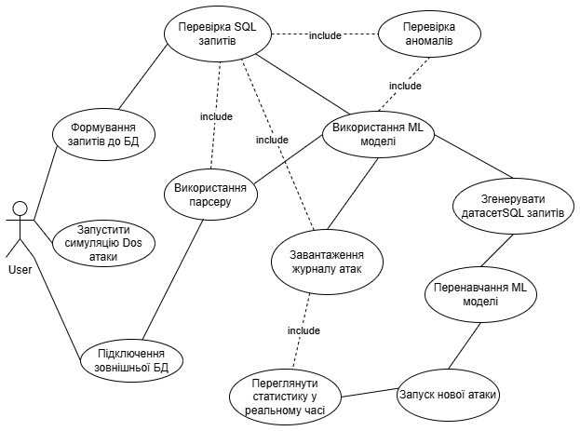
Діаграма прецедентів

Slide 7
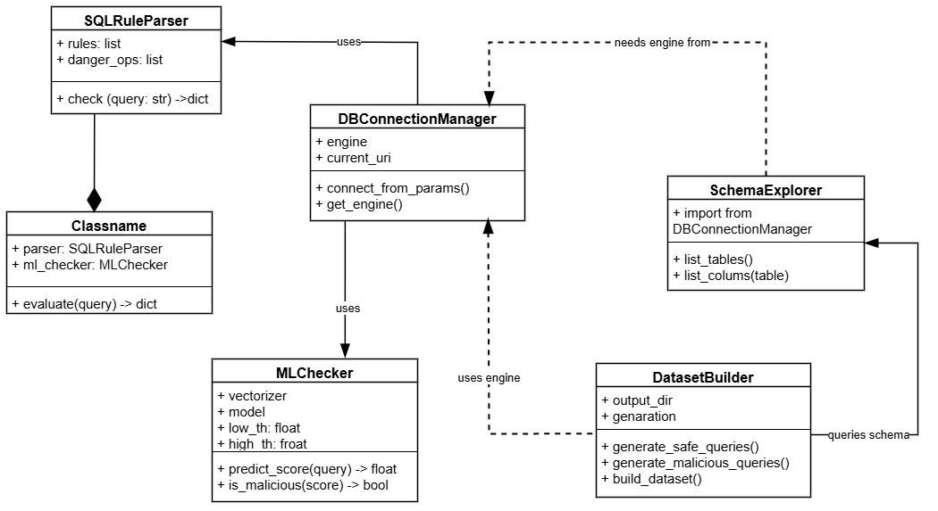
Uml діаграма

Slide 8






Засоби розробки

Slide 9
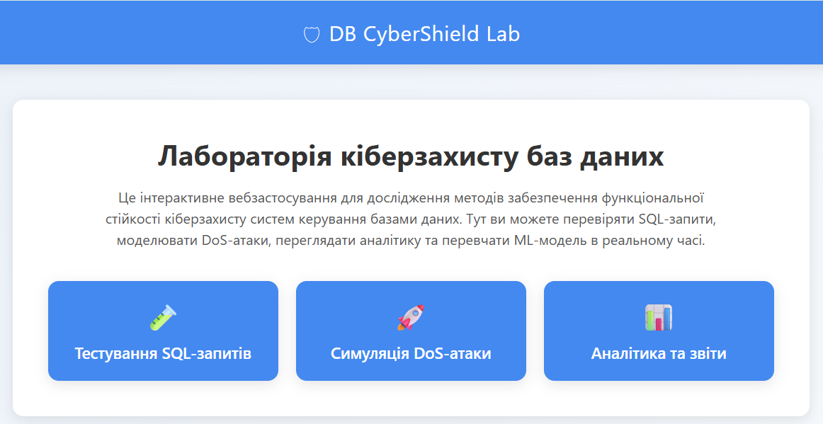
Інтерфейс застосунку
Основні модулі:
  Тестування SQL-запитів
  Симуляція DoS-атак у реальному часі
  Аналітика аномалій

Slide 10
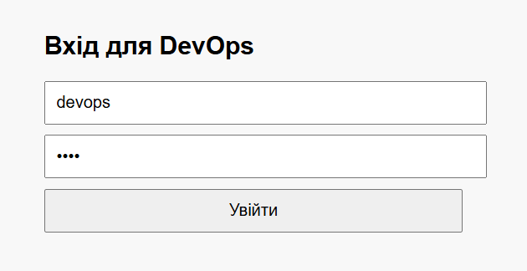
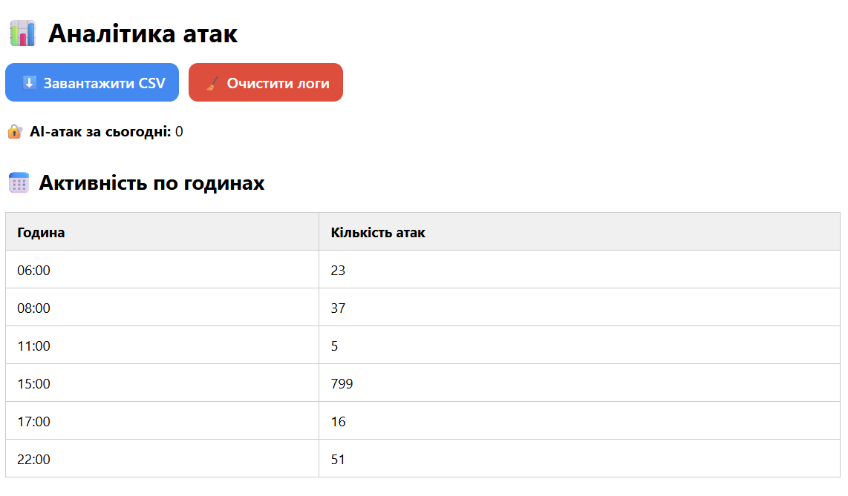
Інтерфейс застосунку
Система вимагає перевірку доступу перед роботою з даними
Система відображає журнал запитів та виявлених аномалій

Slide 11
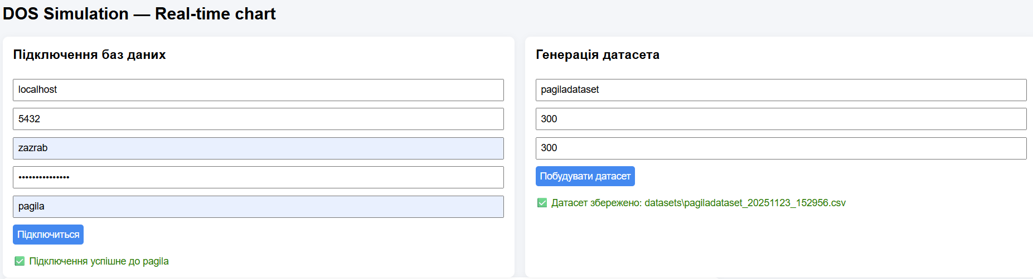
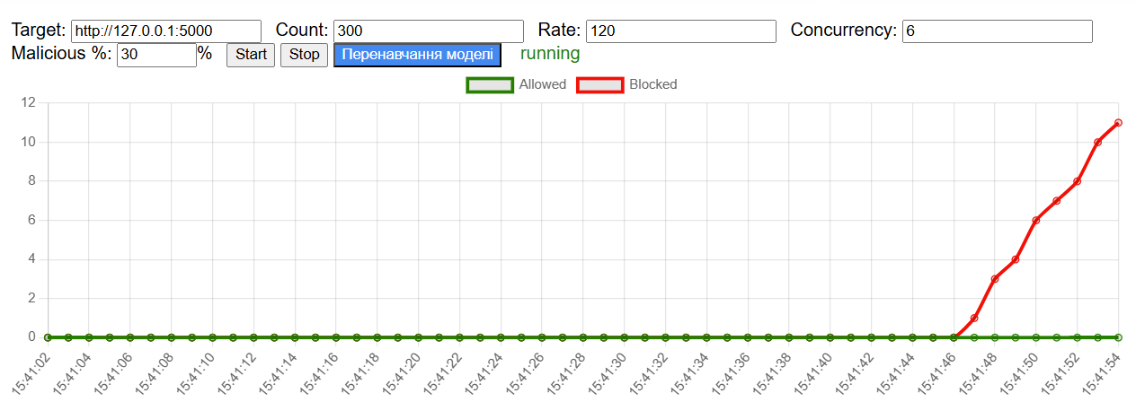
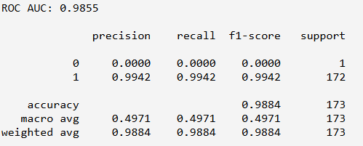
Інтерфейс застосунку
Підключення БД
Генерація датасету на основі реальних SQL-запитів
Відображення графіка обробки атак
Можливість перенавчання ML-моделі

Slide 12
Висновки
1. Проаналізовано сучасні методи кіберзахисту систем керування базами даних.
Визначено підходи до виявлення SQL-ін’єкцій, способи моніторингу активності та інструменти машинного навчання для підвищення стійкості систем.
2. Спроєктовано архітектуру веб-застосунку.
Сформовано модульну структуру системи з окремими компонентами: перевірка SQL-запитів, симуляція атак, аналітика, робота з ML-моделлю та зовнішніми БД.
3. Реалізовано модуль перевірки SQL-запитів.
Розроблено механізм подвійної перевірки — на основі правил SQL-парсера та ML-моделі, що забезпечує виявлення небезпечних запитів.
4. Створено модуль симуляції атак і моніторингу в реальному часі.
Забезпечено відтворення потоків запитів, збір статистики та побудову графіків Allowed/Blocked у реальному часі.
5. Проведено оцінку ефективності системи.
Отримано високі показники якості моделі (ROC AUC, precision, recall), перевірено стабільність роботи та підтверджено функціональну стійкість розробленого застосунку.

